Slide 1
El Sentido del Tacto
Nombre : Ignacio Jesús Castañeda Velarde
Curso : Ciencia y Tecnología
Grado y Sección : 2^{do} año “A”
Profesor : Juan Cespedes
Julio, 2023

Slide 2
Introducción:
En este PPT, les informaré sobre ¿qué es el sentido del tacto?, así como su anatomía, sus receptores y sensaciones, también veremos la función que tiene cada una de las cosas que acabamos de mencionar.Todo esto con la finalidad de que ustedes puedan aprender y entender mejor lo importante que es el sentido del tacto
Objetivos:
Ver la anatomía de la piel (tacto).
Los tipos de sensaciones.
Ver los receptores nerviosos.

Slide 3
¿Qué es el sentido del tacto?
Es el sentido mediante el ser humano puede percibir la realidad.
No posee un órgano específico, sino tiene diferentes terminaciones nerviosas.
Las terminaciones nerviosas se encuentran a lo largo y ancho de nuestra piel.
Es un sentido pasivo y constante.
Figura 1: Persona percibiendo el mundo con el tacto.
Recuperado de:https://c.files.bbci.co.uk/8AEE/production/_100666553_gettyimages-626779798.jpg

Slide 4
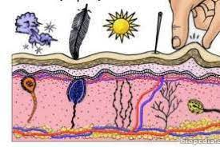
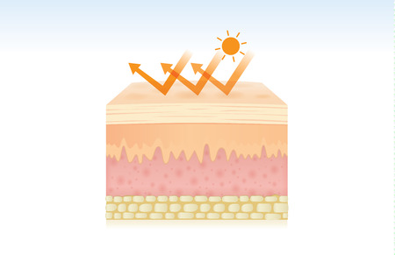
Funciones de la piel
Protección: actúa como una barrera protectora frente a posibles agentes nocivos exteriores.
Regula la temperatura corporal: por su capacidad de evaporar agua, mantiene regulada la temperatura del cuerpo.
Sintetiza Vitamina D: produce la vitamina D al exponerse al sol.
Figura 2: Protección de la piel
Recuperado de:https://www.google.com/url?sa=i&url=https%3A%2F%2Fwww.uaeh.edu.mx%2Fdocencia%2FP_Presentaciones%2Fb_sahagun%2F2019%2Femmg-biologiaavanzada-2.pdf&psig=AOvVaw3iPduD2hppqmP2MCp4IC4Q&ust=1689808987633000&source=images&cd=vfe&opi=89978449&ved=0CA4QjRxqFwoTCIieu5uzmYADFQAAAAAdAAAAABAE
Figura 3: Producción de la vitamina D
Recuperado de: https://us.123rf.com/450wm/logo3in1/logo3in11706/logo3in1170600047/81065158-piel-con-reflejo-uv-después-de-la-protección-concepto-de-cuidado-de-la-piel.jpg?ver=6

Slide 5
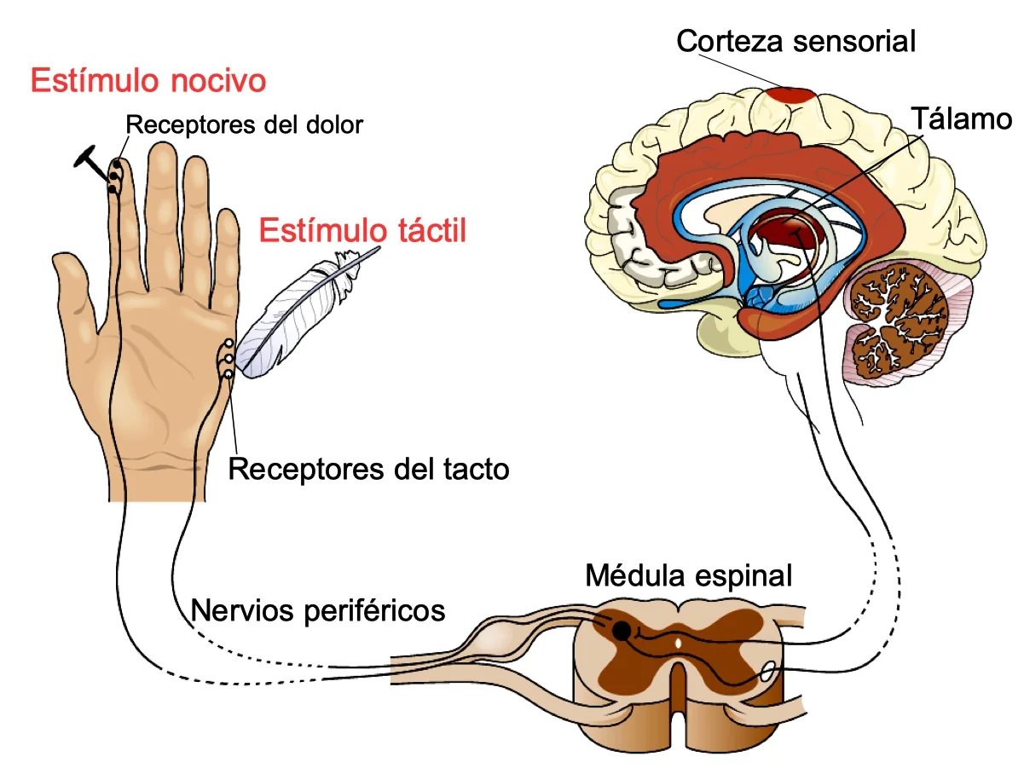
¿Cómo funciona el tacto?
La piel recibe el estímulo tactil y activa a los receptores.
Los receptores transforman el estímulo externo en una señal eléctrica interna.
Esta señal eléctrica viaja por los nervios sensoriales periféricos hasta la médula espinal.
Desde la médula espinal la señal llega hasta el cerebro.
En el cerebro se procesa la información se ve que tipo de sensación recibimos
Figura 4: Funcionamiento del tacto
Recuperado de: https://s1.significados.com/foto/como-funciona-el-tacto-2.jpg

Slide 6
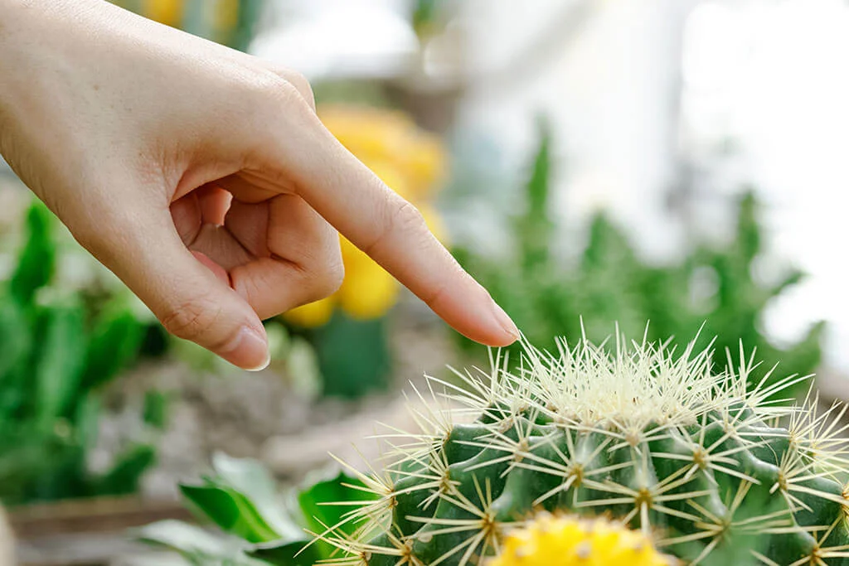
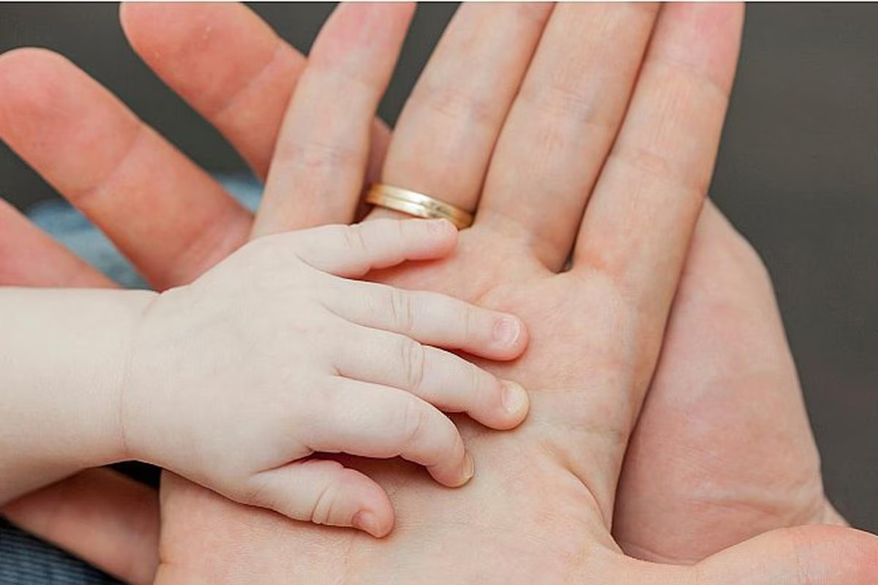
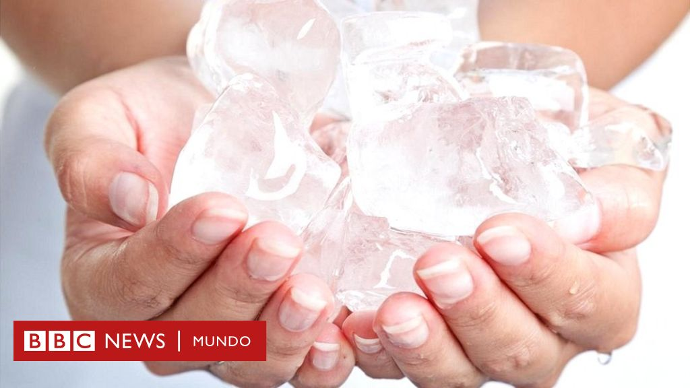
Tipos de Sensaciones:
Sensibilidad protopática: se ocupa de estímulos poco delicados, que el sujeto no puede ubicar en su cuerpo, pero reacciona de inmediato.
Sensibilidad epicrítica: tiene la capacidad de reconocer formas y tamaños.
Sensibilidad termoalgésica: se vincula con la temperatura y el dolor.
Figura 6: sensibilidad epicrítica
Recuperado de:https://ojo.pe/resizer/mq1z2lV663GMJyUpHMFDisWwn6E=/1200x800/smart/filters:format(jpeg):quality(75)/cloudfront-us-east-1.images.arcpublishing.com/elcomercio/6IMR4PPKFFD2TDWNNFJ2G63EP4.jpg
Figura 5: sensibilidad protopática
Recuperado de:https://mejorconsalud.as.com/wp-content/uploads/2017/12/el-sentido-del-tacto.jpg
Figura 7: sensibilidad termoalgésica
Recuperado de:https://ichef.bbci.co.uk/news/1024/branded_mundo/1583E/production/_94862188_mediaitem94633667.jpg

Slide 7
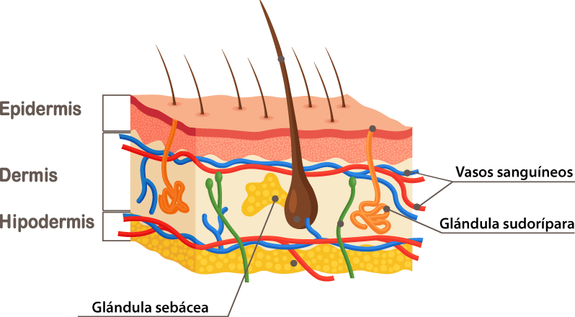
Tejidos de la piel:
Epidermis: es la capa más externa de la piel y funciona como una envoltura protectora.
Dermis: es la capa más profunda de la piel, en ella abundan los vasos sanguíneos, la glándulas sebáceas,etc. Se encarga de reemplazar las células muertas de la epidermis.
Hipodermis: es aún más profundo en nuestro cuerpo, se hallan los tejidos que van por debajo de la piel, además se encuentran los receptores táctiles más profundos.
Figura 8: tejidos de la piel
Recuperado de:https://www.mundoprimaria.com/wp-content/uploads/2021/08/capas-de-la-piel-para-primaria.png

Slide 8
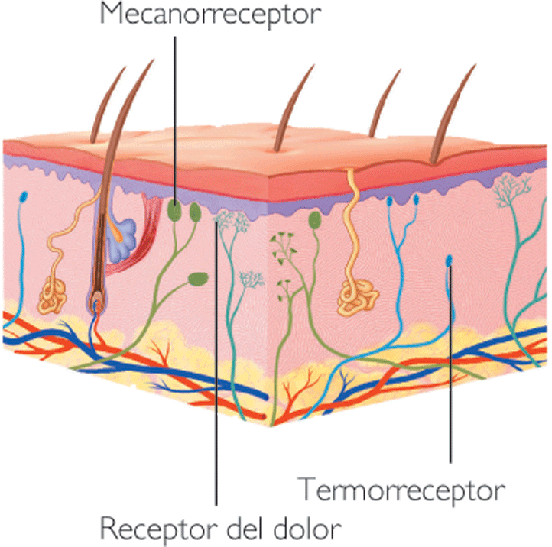
Receptores nerviosos
Termorreceptores: encargados de percibir las variaciones de la temperatur externa.
Nociceptores: encargados de captar los estímulos desagradables o dañinos.
Mecanorreceptores: encargados de percibir el movimiento, la presión y fuerzas en contacto con la piel. Son de 5 tipos diferentes.
Figura 9: Los receptores nerviosos del tacto
Recuperado de:https://kassidykey9.files.wordpress.com/2011/01/image013.png

Slide 9
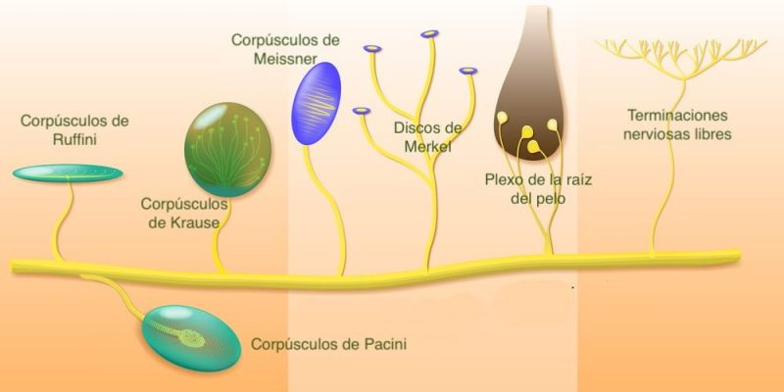
Tipos de mecanorreceptores:
Corpúsculos de Pacini: responsables de percibir las vibraciones rápidas y la presión mecánica profunda.
Corpúsculos de Ruffini: responsables de percibir la sensaciones de calor y la deformación continua o profunda de la piel.
Corpúsculos de Krause: se encarga de percibir las sensaciones de frío.
Corpúsculos de Meissner: se encarga de percibir el tacto suave,es decir, las vibraciones menores a 50 Hz.
Discos de Merkel: se encarga de percibir la presión y las texturas.
Figura 10: Los tipos de mecanorreceptores
Recuperado de:https://concepto.de/wp-content/uploads/2021/02/sentido-del-tacto-receptores-nerviosos-e1613146439328.jpg

Slide 10
Conclusiones:
La piel se divide en 3 capas de tejido distintas: epidermis,dermis e hipodermis.
Los tipos de sencaciones son: sensibilidad protopática, epicrítica y termoalgésica.
Los receptores nerviosos son: termorreceptores, nociceptores y mecanorreceptores.

Slide 11
Linkografía:
Link 1: https://concepto.de/sentido-del-tacto/
Link 2: https://humanidades.com/tacto/
Link 3: https://ediciones.uautonoma.cl/index.php/UA/catalog/download/77/147/213-1?inline=1

